Slide 1
ACCESO A DATOS — TEMA 1: MANEJO DE CONECTORES Y HERRAMIENTAS ORM
Fundamentos de
Spring Boot
1. Fundamentos de Spring Boot

Slide 2
De la consola al servidor
Programa de consola
Servidor (backend)
arranca
→
hace su trabajo
→
termina
arranca
→
escucha en un puerto
→
se queda esperando
Ciclo de vida corto: tú controlas el ritmo.
Su «usuario» es otro programa (navegador, app, otro servidor) que le habla por la red.
Dirección IP
Puerto
Identifica la máquina dentro de la red: qué ordenador es.
Identifica, dentro de esa máquina, a qué programa va dirigido el mensaje.
Como en un bloque de pisos: la IP es la dirección del edificio y el puerto, el número de piso. Un servidor «escuchando en el puerto 8080» espera mensajes dirigidos exactamente a ese piso.
Acceso a Datos — Tema 1: Fundamentos de Spring Boot

Slide 3
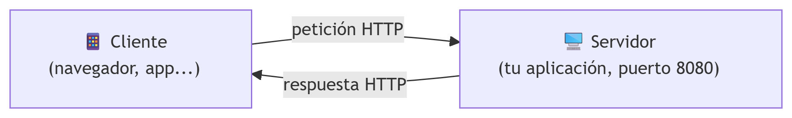
Cliente y servidor hablan HTTP
Cliente y servidor necesitan un formato de mensaje acordado de antemano: un protocolo. El que vas a usar todo el curso es HTTP, el mismo que usa tu navegador al visitar una página.
El servidor no decide cuándo actuar: se queda a la espera y reacciona cada vez que llega una petición. Tu aplicación será justo eso, un programa Java sin Scanner que responde peticiones HTTP hasta que alguien lo detiene.
Acceso a Datos — Tema 1: Fundamentos de Spring Boot

Slide 4
Qué es un framework
Sin framework
⇄
Con framework
El flujo lo llevas tú: tu main() llama a tus clases y estas llaman a las librerías cuando las necesitan.
Inversión de control: la relación se invierte y el framework llama a tu código cuando él decide.
Como cocinar en casa o en un restaurante: en casa decides el orden; en el restaurante el camarero avisa «mesa 4, primer plato» y tú solo escribes la receta.
Spring es el framework de Java más usado. Spring Boot le añade:
Servidor web integrado
Configuración automática
Starters
No instalas nada aparte.
Se configura según lo que hay en el classpath.
Paquetes que traen de golpe todas las dependencias de una funcionalidad.
Acceso a Datos — Tema 1: Fundamentos de Spring Boot

Slide 5
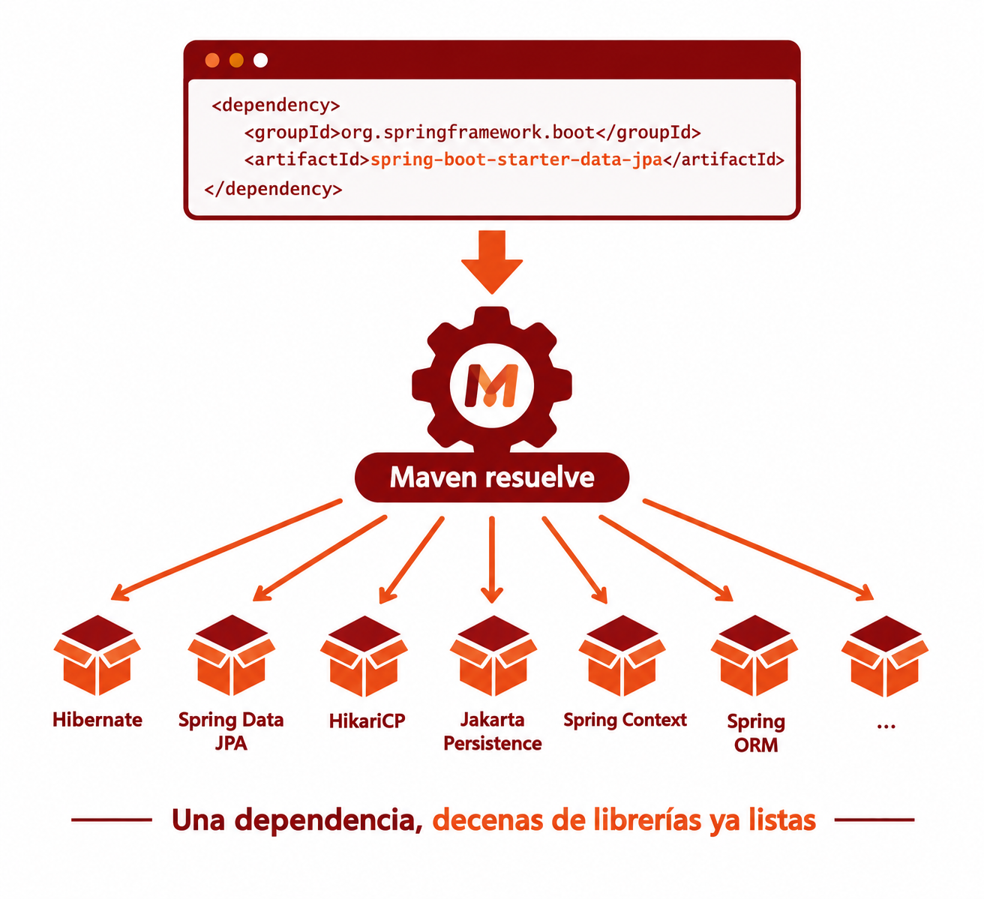
Maven y el pom.xml
Maven descarga cada .jar con la versión correcta y resuelve también sus dependencias. Tú solo declaras qué necesitas:
<dependency>
<groupId>org.springframework.boot</groupId>
<artifactId>spring-boot-starter-webmvc</artifactId>
</dependency>
<dependency>
<groupId>org.springframework.boot</groupId>
<artifactId>spring-boot-starter-data-jpa</artifactId>
</dependency>
En Spring Boot 4, spring-boot-starter-web se separó en starter-webmvc (el que usarás) y starter-webflux (reactivo, fuera del curso). Si buscas starter-web a secas, no lo encontrarás.
groupId: quién publica la librería. artifactId: cuál de sus paquetes quieres.
Acceso a Datos — Tema 1: Fundamentos de Spring Boot

Slide 6
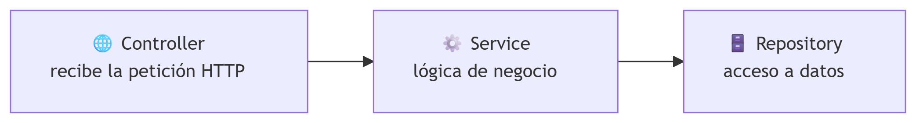
La arquitectura en capas
Controller
Service
Repository
LibroController: recibe la petición HTTP y la traduce a una llamada Java. Solo enruta.
LibroService: la lógica. Qué comprobar, qué calcular y en qué orden.
LibroRepository: es quien habla con la base de datos.
Cada capa se entiende, se prueba y se cambia sin tocar las demás: si cambia la base de datos, solo el repository. Y cada capa habla solo con la siguiente: el controller nunca accede directamente a la base de datos.
Acceso a Datos — Tema 1: Fundamentos de Spring Boot

Slide 7
Inyección de dependencias
Sin DI: el service se construye su dependencia
Con DI: lo declara por constructor y se lo entregan
public class LibroService {
private LibroRepository
repositorio =
new LibroRepository();
}
public class LibroService {
private final LibroRepository repositorio;
public LibroService(
LibroRepository repositorio) {
this.repositorio = repositorio;
}
}
El problema
Queda unido a esa implementación concreta. En un test no puedes sustituirla por un repositorio simulado.
«Para funcionar necesito un LibroRepository»
Inyección de dependencias: una clase recibe desde fuera los objetos que necesita en vez de construirlos ella misma. Es una aplicación concreta de la inversión de control.
Acceso a Datos — Tema 1: Fundamentos de Spring Boot

Slide 8
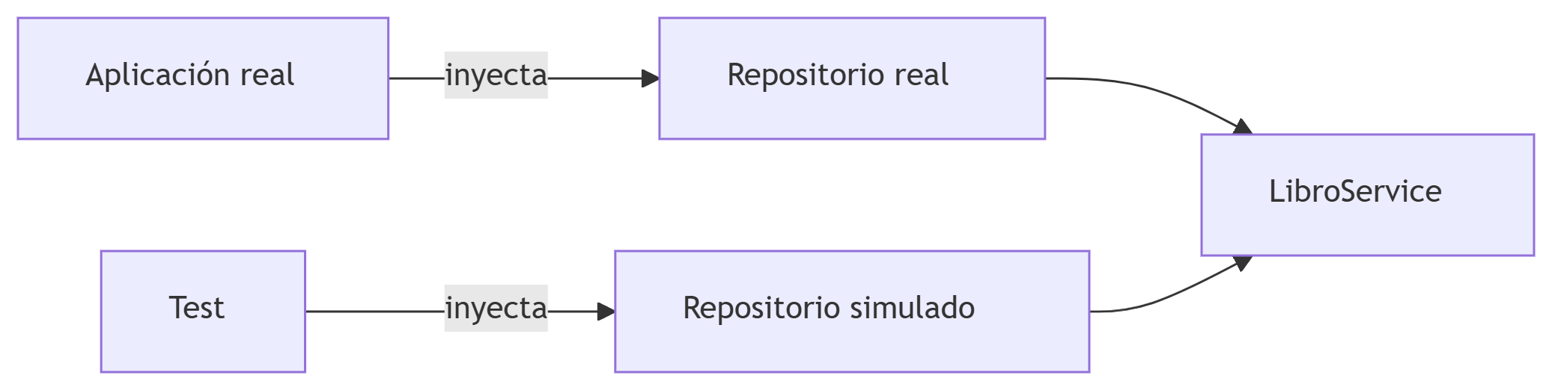
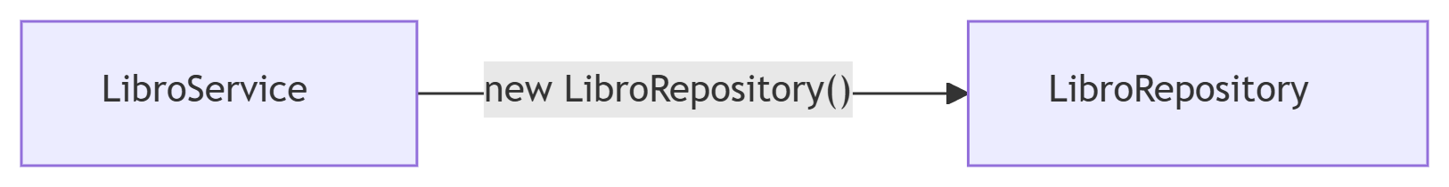
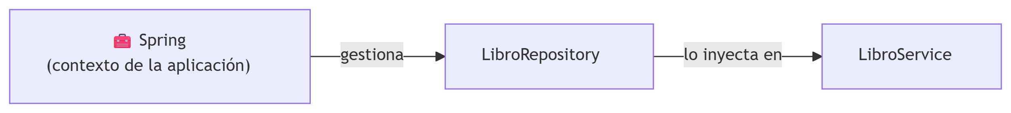
Quién entrega las dependencias: Spring
La dependencia se cambia sin tocar el service:
Los beans
Al arrancar, Spring crea y guarda en su contexto una instancia de cada clase gestionada. No vas tú al almacén: te traen los ingredientes a la mesa.
Sin inyección de dependencias:
LibroService no va a buscar su LibroRepository: se lo entregan.
Con inyección de dependencias:
Acceso a Datos — Tema 1: Fundamentos de Spring Boot

Slide 9
Qué clases gestiona Spring
@Service
@Repository
@RestController
@Configuration
Un bean con lógica de negocio: capa intermedia entre controlador y datos.
Un bean que accede a datos, normalmente una interfaz que Spring Data implementa por ti.
Un bean que expone endpoints HTTP y devuelve las respuestas en el cuerpo (JSON).
Una clase que define a mano uno o varios beans, para los casos que no encajan en las otras.
Las cuatro le dicen a Spring: «esto es un bean, gestiona su ciclo de vida y pásame lo que necesite por inyección».
Clases marcadas con las anotaciones
Spring las crea →
Contexto de la aplicación
(un bean por clase)
inyecta →
Constructor de cada clase
Acceso a Datos — Tema 1: Fundamentos de Spring Boot

Slide 10
El arranque y la cadena completa
Toda aplicación tiene una clase con un main()
@SpringBootApplication
@SpringBootApplication
public class LibreriaApplication {
static void main(String[] args) {
SpringApplication.run(
LibreriaApplication.class, args);
}
}
Escanea este paquete y los que cuelgan de él buscando beans, y se autoconfigura según el classpath. run(...) arranca el servidor embebido y deja la aplicación escuchando.
La cadena, ya en el controller: recibe el service por constructor
@RestController
public class LibroController {
private final LibroService libroService;
public LibroController(LibroService libroService) {
this.libroService = libroService;
}
@GetMapping("/{id}")
public ResponseEntity<LibroDTO> getById(
@PathVariable Long id) {
return ResponseEntity.ok(libroService.findById(id));
}
}
Solo interesa la forma
controller → service → repository, cada uno con su responsabilidad y sin saltarse capas. @GetMapping, @PathVariable y ResponseEntity son de HTTP/REST: los verás en PSP.
Acceso a Datos — Tema 1: Fundamentos de Spring Boot

Slide 11
Lombok y configuración
@RequiredArgsConstructor genera el constructor
application.yml
@Service
@RequiredArgsConstructor
public class LibroService {
private final LibroRepository libroRepository;
private final EditorialRepository
editorialRepository;
// Lombok genera aquí, al compilar,
// un constructor con ambos repositorios.
}
Configuración común: credenciales, puertos, propiedades propias.
application-dev.yml
La del entorno de desarrollo, por ejemplo la URL de PostgreSQL de la Actividad 1.1.
Un campo final más, sin tocar nada
El «-dev» es un perfil
Sin Lombok escribirías el constructor a mano cada vez. Spring inyecta igual, por constructor.
Solo se activa si lo pides al arrancar. Mismo código, otra configuración.
.yml o .yaml: Spring Boot reconoce las dos extensiones. En este curso se usa siempre .yml, por uniformidad.
Acceso a Datos — Tema 1: Fundamentos de Spring Boot

Slide 12
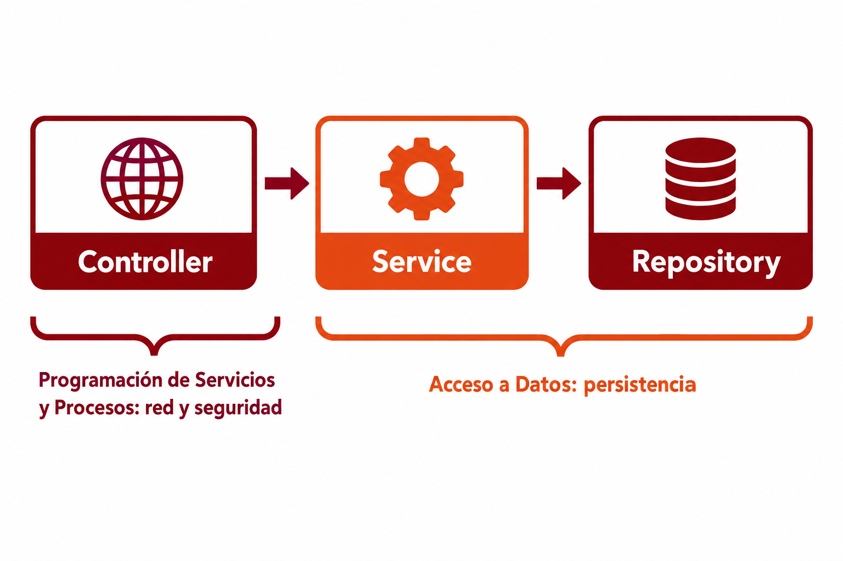
Dónde estás y hacia dónde vas
Acceso a Datos
Persistencia: del service hacia abajo (JDBC, JPA, JSONB, MongoDB).
PSP
Servicios en red y seguridad: del controller hacia fuera (REST, JWT, hilos, sockets).
En las actividades de ambos módulos construirás, pieza a pieza, tu propia aplicación con esta estructura.
Acceso a Datos — Tema 1: Fundamentos de Spring Boot

Slide 13
Ideas clave
Un servidor arranca y se queda escuchando en un puerto. La IP identifica la máquina, el puerto el programa y HTTP es el protocolo.
Un framework invierte el control. Spring Boot añade configuración automática, servidor embebido y starters.
1
2
Maven gestiona las dependencias vía pom.xml: starter-webmvc y starter-data-jpa son las claves del curso.
Capas: controller (HTTP) → service (lógica) → repository (datos). Cada una habla solo con la siguiente.
3
4
DI: la clase declara lo que necesita por constructor y Spring se lo entrega. @Service, @Repository, @RestController y @Configuration marcan lo que gestiona.
@RequiredArgsConstructor genera el constructor. application.yml y application-dev.yml centralizan la configuración: un perfil la varía sin tocar código.
5
6
Acceso a Datos — Tema 1: Fundamentos de Spring Boot

